Slide 1
Thứ … ngày … tháng … năm 2022
Toán
ÔN TẬP VỀ CÁC PHÉP TÍNH VỚI SỐ ĐO THỜI GIAN

Slide 2
KHỞI ĐỘNG

Slide 3

TRÒ CHƠI
GIẢI CỨU
V I CON

Slide 4

Do không may nên mình bị lạc vào một mê cung rồi. Các bạn hãy giúp mình vượt qua các chướng ngại vật trong mê cung để mình có thể trở về nhà với các bạn của mình nhé!

Slide 5





Kết thúc trò chơi
Cảm ơn các bạn đã giúp mình trở về nhà nhé!
Notes:
GV CLICK CHUỘT LẦN LƯỢT VÀO CÁC CHƯỚNG NGẠI VẬT: NƯỚC – KHÚC CÂY – ĐÁ – TRỤ CẢNH BÁO => XUẤT HIỆN CÂU HỎI.
SAU HS CHƠI XONG, GV CLICK CHUỘT VÀO NÚT “KẾT THÚC TRÒ CHƠI” => ĐẾN BÀI HỌC MỚI.

Slide 6


65
1 giờ 5 phút = phút
Trở về
Notes:
SAU KHI HS TRẢ LỜI XONG, GV CLICK CHUỘT VÀO NÚT “TRỞ VỀ” => TRỞ VỀ SLIDE TRÒ CHƠI.

Slide 7

1,5
90 phút = giờ
Trở về
Notes:
SAU KHI HS TRẢ LỜI XONG, GV CLICK CHUỘT VÀO NÚT “TRỞ VỀ” => TRỞ VỀ SLIDE TRÒ CHƠI.

Slide 8

50
2 ngày 2 giờ = giờ
Trở về
Notes:
SAU KHI HS TRẢ LỜI XONG, GV CLICK CHUỘT VÀO NÚT “TRỞ VỀ” => TRỞ VỀ SLIDE TRÒ CHƠI.

Slide 9

3 phút 40 giây = giây
220
Trở về
Notes:
SAU KHI HS TRẢ LỜI XONG, GV CLICK CHUỘT VÀO NÚT “TRỞ VỀ” => TRỞ VỀ SLIDE TRÒ CHƠI.

Slide 10
LUYỆN TẬP

Slide 11
1
TÍNH
a)
12 giờ 24 phút
3 giờ 18 phút
+
15 giờ 42 phút
14 giờ 26 phút
5 giờ 42 phút
13 giờ 86 phút
5 giờ 42 phút
_
_
đổi thành
8 giờ 44 phút

Slide 12
1
TÍNH
b)
5,4 giờ
11,2 giờ
20,4 giờ
12,8 giờ
+
_
16,6 giờ
7,6 giờ

Slide 13
2
TÍNH
a)
8 phút 54 giây
2
x
16 phút 108 giây
= 17 phút 48 giây

Slide 14
2
TÍNH
a)
38 phút 18 giây
6
2 phút = 120 giây
6 phút 23 giây
138 giây
18 giây
0

Slide 15
2
TÍNH
b)
4,2 giờ
2
37,2 phút
3
x
07
1 2
0
12, 4 phút
8,4 giờ

Slide 16
3
Một người đi xe đạp đi được một quãng đường 18km với vận tốc 10km/giờ. Hỏi người đi xe đạp đó đã đi hết bao nhiêu thời gian?
Bài giải
Thời gian người đi xe đạp đó đã đi hết quãng đường là:
18 : 10 = 1,8 (giờ)
1,8 giờ = 1 giờ 48 phút
Đáp số: 1 giờ 48 phút

Slide 17


4
Một ô tô đi từ Hà Nội lúc 6 giờ 15 phút và đến Hải Phòng lúc 8 giờ 56 phút. Giữa đường ô tô nghỉ 25 phút. Vận tốc của ô tô là 45km/giờ. Tính quãng đường từ Hà Nội đến Hải Phòng.
Bài giải
Thời gian ô tô đi trên quãng đường là:
8 giờ 56 phút – (6 giờ 15 phút + 25 phút ) = 2 giờ 16 phút.
Đổi: 2 giờ 16 phút = giờ.
Quãng đường từ Hà Nội đến Hải Phòng là:
45 × = 102 (km)
Đáp số: 102km
$$\frac{34}{15}$$
$$\frac{34}{15}$$

Slide 18
CỦNG CỐ

Slide 19





1
2
3
4
Ô CỬA BÍ MẬT

Slide 20

TÍNH
7,5 giờ
9,3 giờ
+
16,8 giờ

Slide 21
TÍNH
7,4 phút
2
x
14,8 phút

Slide 22
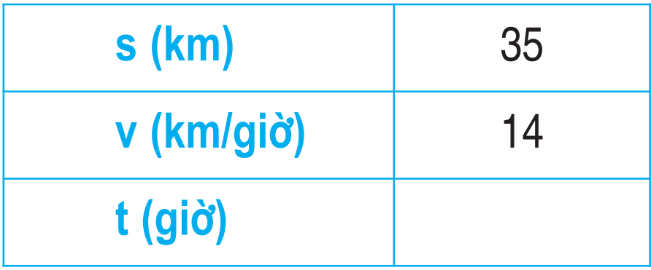
Điền vào chỗ trống
2,5

Slide 23
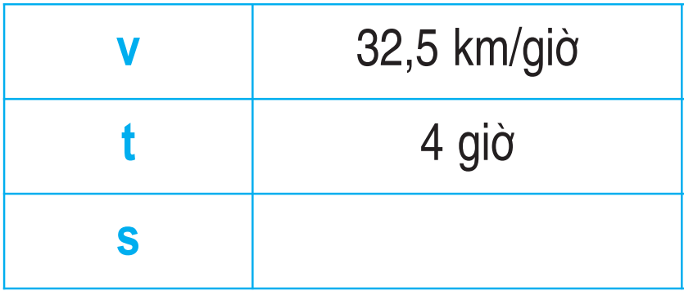
Điền vào chỗ trống
130 km

Slide 24
DẶN DÒ
Chữa bài sai
Chuẩn bị bài sau: Ôn tập về tính chu vi, diện tích một số hình.

Slide 25
TẠM BIỆT
VÀ
HẸN GẶP LẠI

